Slide 1
第四章 在光的世界里
第四节 光的折射
哈尔滨市第六十九中学（哈西校区）
汪思彤
Notes:
更多免费教程和模板请访问：www.quppt.com

Slide 2
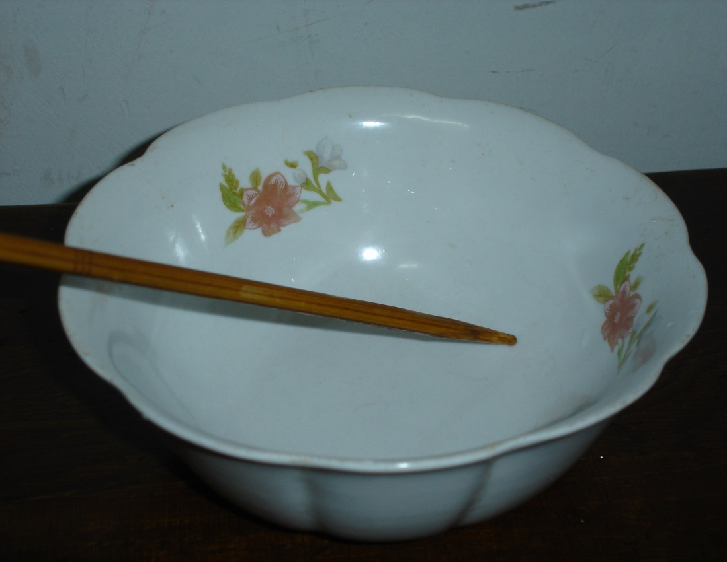
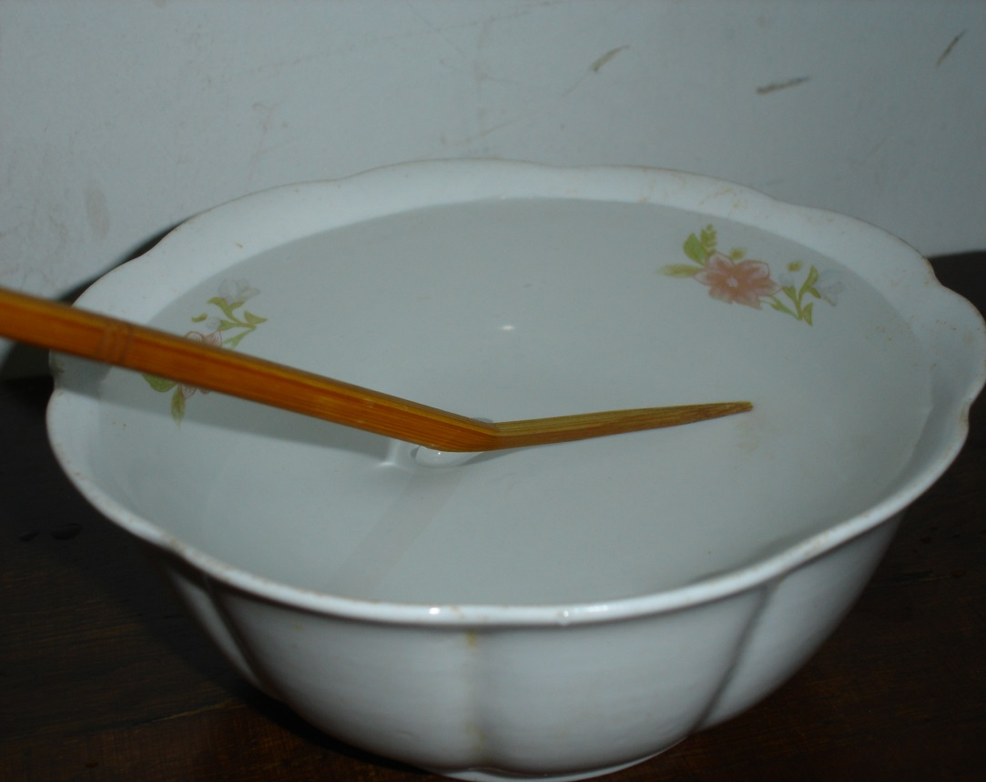
课程引入
Notes:
更多免费教程和模板请访问：www.quppt.com

Slide 3
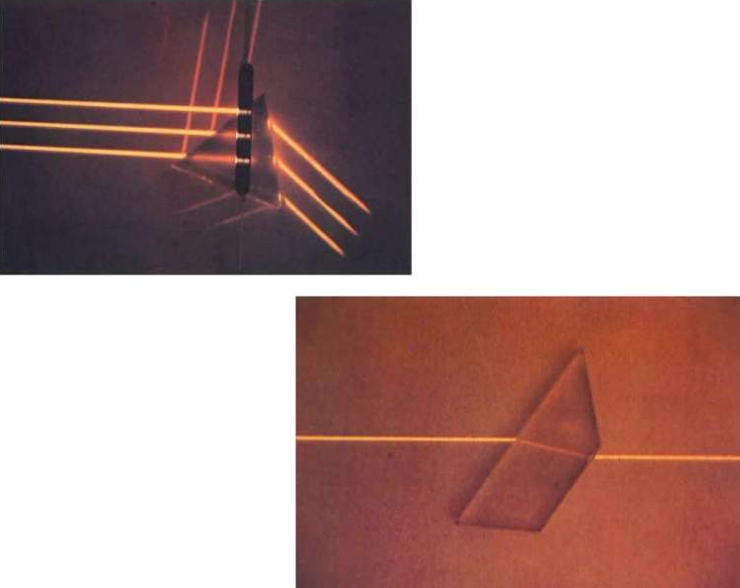
课程引入
Notes:
更多免费教程和模板请访问：www.quppt.com

Slide 4
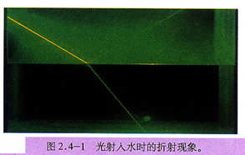
光的折射
定义：光从一种介质斜射入另一种介质时，传播方向会发生偏折的现象,叫做光的折射。
Notes:
更多免费教程和模板请访问：www.quppt.com

Slide 5
入射角
折射现象
入射光线
法线
i
空气
入射点O
水
r
折射角
折射光线
Notes:
更多免费教程和模板请访问：www.quppt.com

Slide 6
探究光的折射规律
入射角i
法线
入射光线
1、折射光线与入射光线和法线的位置关系。
o
入射点
折射角r
折射射光线
2、折射角与入射角的大小关系。
Notes:
更多免费教程和模板请访问：www.quppt.com

Slide 7
光的折射定律
同学们回忆一下光的反射定律是怎么样说的？
“三线共面”
（反射光线、入射光线和法线在同一平面内）
折射光线、入射光线和法线在同一平面内；
“两线分居”
（反射光线与入射光线分居法线两侧）
折射光线与入射光线分居法线两侧
“两角相等”
（反射角等于入射角）
在折射现象中，折射角等于入射角吗？

Slide 8
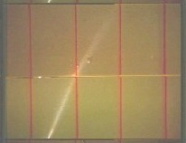
探究两角关系
光从空气斜射入玻璃
光从水斜射入空气

Slide 9
光在空气中的光线与法线的夹角大
探究两角关系
法线
法线
空气
入射光线
入射角i
空气
折射角r
折射光线
其他介质
（水、玻璃）
其他介质
（水、玻璃）
折射角r
入射光线
折射光线
入射角i
光从空气斜射入水或其他介质中时，折射光线偏向法线
光从水或其他介质斜射入空气中时，折射光线远离法线。
即：折射角小于入射角；
即：折射角大于入射角。

Slide 10
A
探究两角关系
法线
入射光线
入射光线
空气
o
其他介质
（水、玻璃灯）
折射射光线
B
当光垂直射向介质表面时，传播方向不改变。
在光的折射现象中，
光路是可逆的
即：此时光不发生折射现象
Notes:
更多免费教程和模板请访问：www.quppt.com

Slide 11
小结：光的折射定律
三线共面
折射光线与入射光线、法线在同一平面内；
两线分居
折射光线和入射光线分居法线两侧
1.当光从空气斜射入水或其他介质中时，
折射角小于入射角
两角关系
2.当光从水或其他介质斜射入空气中时，
折射角大于入射角
3.光垂直射向介质表面时，传播方向不改变。此时，折射角等于入射角，都等于0度。
Notes:
更多免费教程和模板请访问：www.quppt.com

Slide 12
折射角与入射角的变化关系：
当入射角增大时，折射角也增大；当入射角减小时，折射角也减小;
折射角和入射角同增同减。入射光线和折射光线同时靠近或者同时远离法线。
Notes:
更多免费教程和模板请访问：www.quppt.com

Slide 13
空气
检测：作图
空气
水
水
玻璃
三角玻璃砖
Notes:
更多免费教程和模板请访问：www.quppt.com

Slide 14
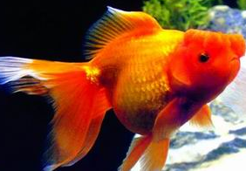
池水变浅
折射现象的应用
人在水上看到物体的像，比实际物体位置偏上，感觉水比较浅。水中鱼的实际位置比看上去要深
Notes:
更多免费教程和模板请访问：www.quppt.com

Slide 15
思考
潜水员在水中看岸上的树会怎样变化?
B’
B
空气
水
眼睛
Notes:
更多免费教程和模板请访问：www.quppt.com

Slide 16
折射现象应用小结
所以：
人从岸上看水中的物体或从水中看岸上的物体时，由于光的折射，人看到的都是位置比实际位置要高的虚像。
Notes:
更多免费教程和模板请访问：www.quppt.com

Slide 17
解释现象
放入水中的筷子看上去为什么向上偏折？
P’
P
Notes:
更多免费教程和模板请访问：www.quppt.com

Slide 18
课堂练习
1．池水看起来比实际的要_________，这是由于光从________射入________时发生的________造成的，看到的是实际池底的________像．
浅
水
空气
折射
虚
Notes:
更多免费教程和模板请访问：www.quppt.com

Slide 19
课堂练习
2．在湖边看平静湖水中的“鱼在云中游”，
则（ ）
A．“鱼”是光的反射形成的虚像，“云”是光的折射形成的虚像。
B．“鱼”是光的折射形成的虚像，“云”是光的反射形成的虚像。
C．“鱼”和“云”都是光的反射形成的虚像。
D．“鱼”和“云”都是光的折射形成的虚像。
B
Notes:
更多免费教程和模板请访问：www.quppt.com

Slide 20
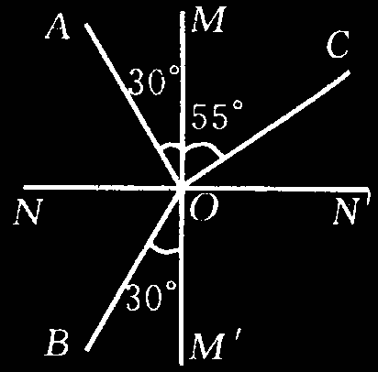
课堂练习
3．如图所示，是光在空气和玻璃两种介质中传播的路线，其中________是入射光线，________是反射光线，________是折射光线，反射角为________，折射角为________，_____边是空气,_____边是玻璃。
BO
OA
OC
60⁰
35⁰
左
右
Notes:
更多免费教程和模板请访问：www.quppt.com

Slide 21
课堂练习
i
4、光线从空气中以入射角射在玻璃砖的上表面上，穿过玻璃砖后，又射入空气中。如果玻璃砖的上下表面是平行的，求光线从玻璃砖射出后的传播方向。
r
i'
单色光经玻璃砖后，侧移而传播方向不变
r'
Notes:
更多免费教程和模板请访问：www.quppt.com

Slide 22
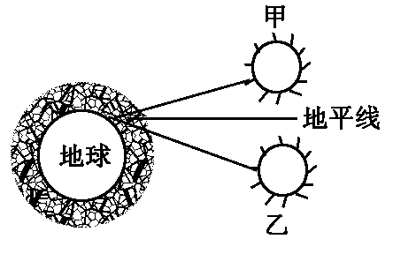
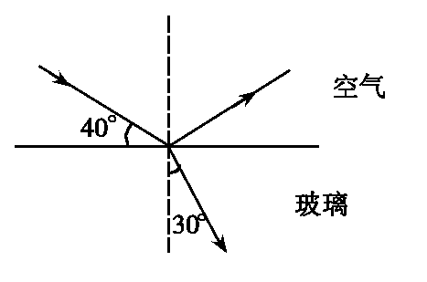
课堂练习
5、古诗中有“大漠孤烟直，长河落日圆”的壮美诗句，诗人观察到的落日并不是太阳的实际位置，而是光线经过不均匀大气时发生了______而成的像，如图1所示 ，太阳实际在图中______位置(选填“甲”或“乙”)
6、如图2所示是光从空气斜射入玻璃的光路图，由图可知，反射角是____度，折射角是____度.
折射
乙
图1
50
30
图2
Notes:
更多免费教程和模板请访问：www.quppt.com

Slide 23
课堂练习
S′
S
Notes:
更多免费教程和模板请访问：www.quppt.com

Slide 24
课堂练习
B
7、下例现象中不属于光的折射现象的（ ）
A、池塘中的水看起来比实际的浅
B、夜晚池塘中有一个月亮的影子
C、有经验的渔民叉鱼要对着稍低于鱼的位置叉去
D、透过不平的玻璃看到窗外变形的景物
Notes:
更多免费教程和模板请访问：www.quppt.com

Slide 25
课堂练习
8、下列现象中，属于光的折射现象的是( )
A 阳光下的树会出现影子
B 白天，人们能从各个方向看到桌子
C 斜插在水中的筷子，看上去好像在水面处折断了
D 在平静的水面看到树木的倒影
9、游泳池中灌入一定量的水后，从池岸上斜看池底，便会觉得池底比实际深度( )
A 深些 B 浅些
C 无变化 D 有时深有时浅
C
B
Notes:
更多免费教程和模板请访问：www.quppt.com

Slide 26
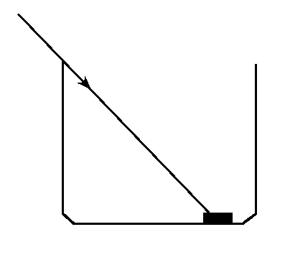
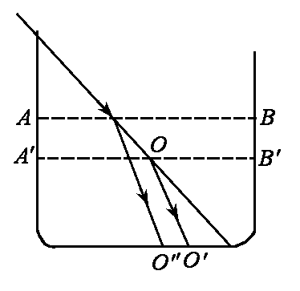
课堂练习
10、如图所示，一束光线斜射入容器中，并在容器底部形成一光 斑，这时往容器中逐渐加水，则光斑的位置( )
A 慢慢向右移动 B 慢慢向左移动
C 慢慢向水面移动 D 仍在原来位置不动
B
Notes:
更多免费教程和模板请访问：www.quppt.com

